Slide 1
網站應用整合開發
實作-帳號註冊、登入網頁UI優化

Slide 2
簡報大綱
CSS基礎
CSS選取器
文字設定
盒模型
背景設定
Display(顯示)
UI優化
網頁頂部(Master Page)選單
登入網頁
註冊網頁
Position(定位)
動畫效果
僞類

Slide 3
基本 CSS 選擇器(selector)
標籤選擇器
A{
}
類別選擇器
.A{
}
ID選擇器
#A{
}
子對象選擇器
A B{
}
子對象選擇器
A>B{
}
相鄰兄弟選擇器
A+B{
}
一般兄弟選擇器
A~B{
}

Slide 4
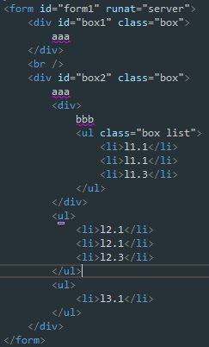
練習基本 CSS 選擇器
選擇全部div
選擇class為box
選擇ID為box2
選擇ID為box2裡面全部ul的標籤
選擇class為box裡面子層為ul的標籤
選擇與div緊鄰的ul標籤
選擇與div同一層的ul標籤

Slide 5
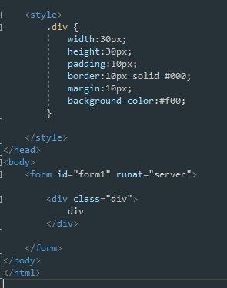
盒模型
width + height
padding
border
margin

Slide 6
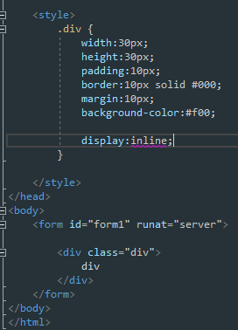
Display(顯示)
Inline
block
inline-block
none

Slide 7
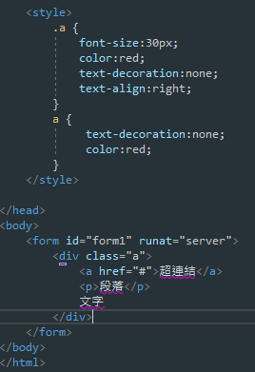
文字相關設定
font-size
color
text-decoration
text-align

Slide 8
網頁頂部(Master Page)選單
CSS 美化 Master Page 選單
不用登入就可以瀏覽的Master page
首頁
Web Page
Master Page

Slide 9
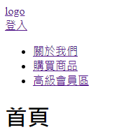
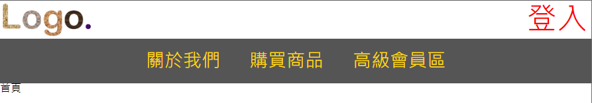
網頁頂部(Master Page)選單

Slide 10
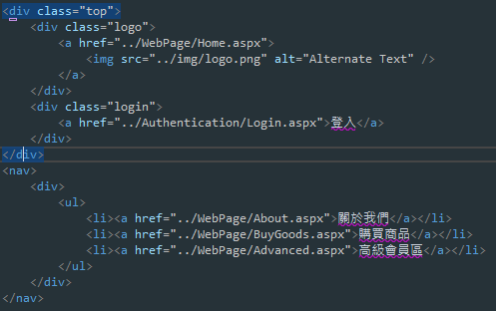
網頁頂部(Master Page)選單結構切分

Slide 11
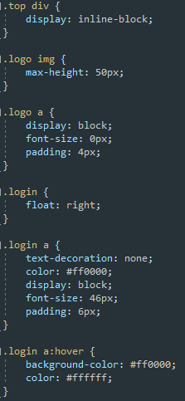
網頁頂部(Master Page)選單樣式設定

Slide 12
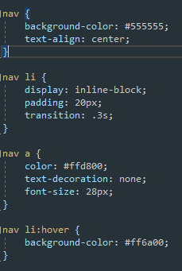
網頁頂部(Master Page)選單樣式設定

Slide 13
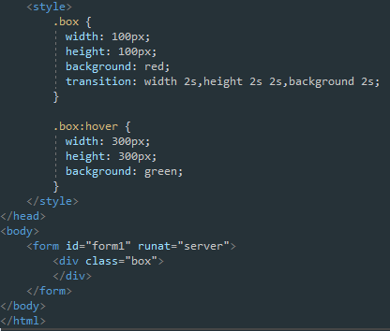
滑鼠觸摸效果
:hover + transition

Slide 14
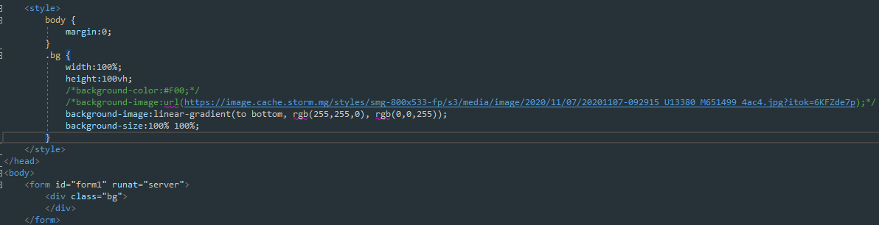
Background(背景)相關設定
background-color
background-image
background-size

Slide 15
Position(定位)
relative
absolute

Slide 16
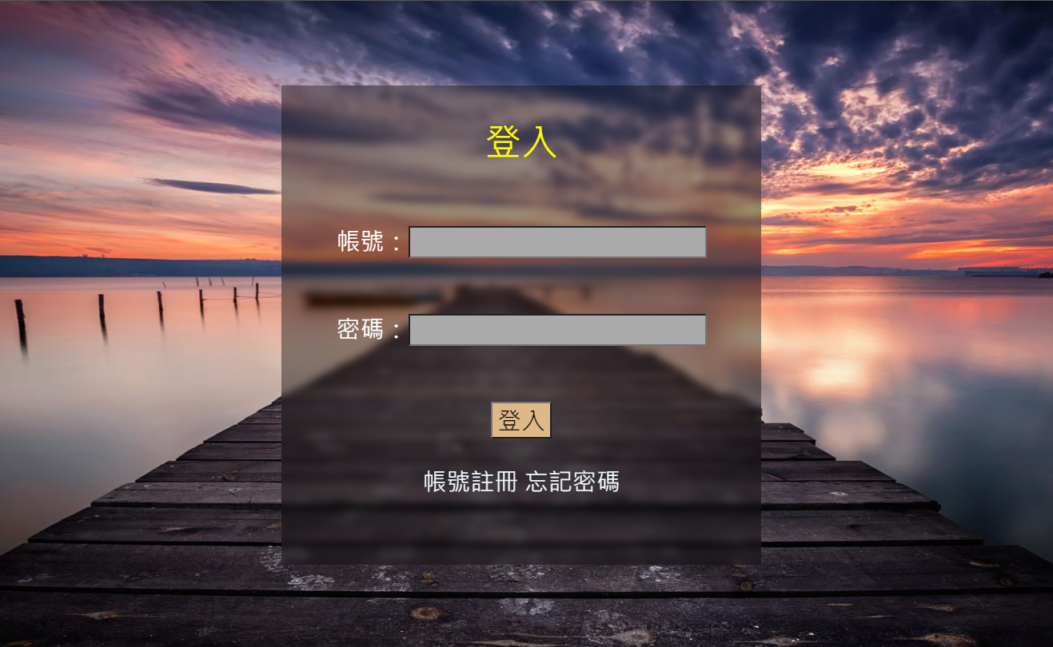
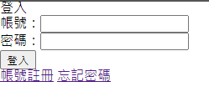
登入網頁

Slide 17
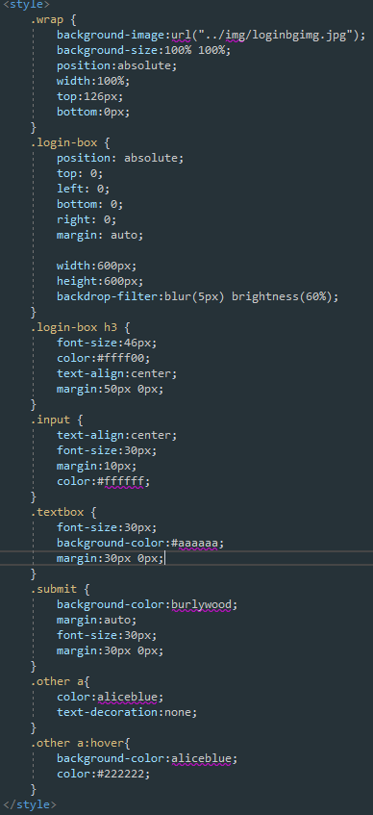
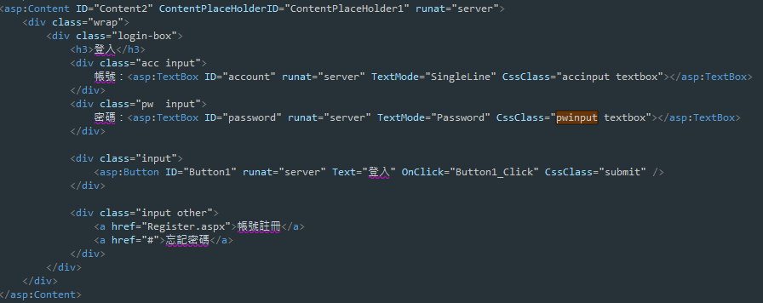
登入網頁

Slide 18
登入網頁

Slide 19
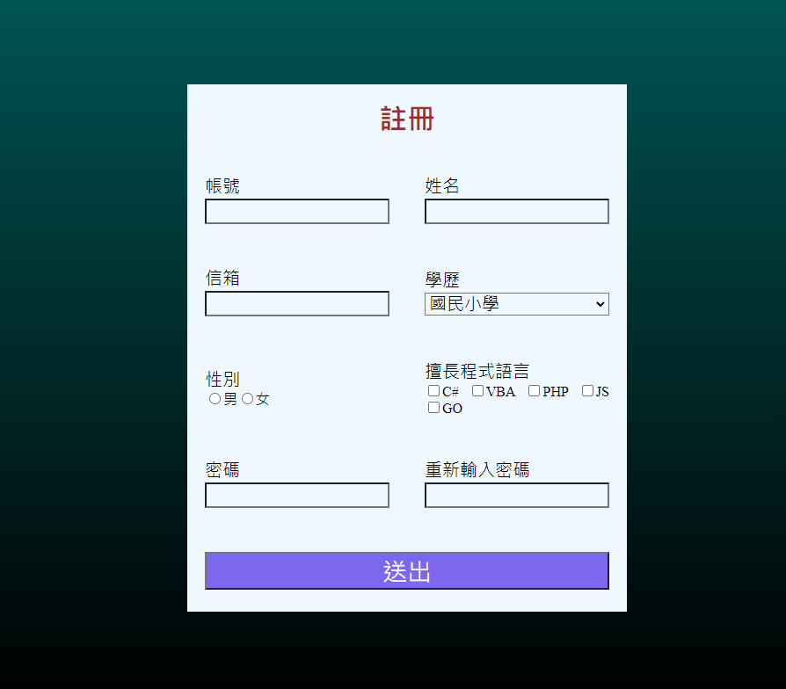
註冊網頁

Slide 20
Display(顯示)
flex

